Slide 1




Python e Linux: babysteps para a criação de suas ferramentas para pentest
Edson Celio/ Sysadmin Linux && Developer
Notes:
Melhorar o título? hmmm

Slide 2
EdsonCelio --help
Graduando em Engenharia da Computação - UFC Campus Sobral;
Responsável pelo GELEC - Grupo de Estudos em Linux da Engenharia da Computação (https://gelec.org);
Administrador de sistemas Linux;
Desenvolvedor Python, Shellscript e C#;

Slide 3

Por que Linux?

Slide 4
Variedade de distribuições;
Controle maior de ferramentas e do sistema;
Python é nativo de distribuições Linux;
Praticidade na instalação de bibliotecas Python via PIP:
(e.g) sudo pip3 install requests
Fácil configuração do ambiente de desenvolvimento;

Slide 5

Porque Python?

Slide 6
Multiplataforma
Muitas bibliotecas e ferramentas focadas em segurança
Comunidade ativa
Documentação

Slide 7
Python2 ou Python3x?
Apesar de ter sido o padrão por muito tempo, o Python2 está em processo de descontinuação, logo todas as novas funcionalidades estão sendo acrescentadas ao Python3;
Python2 receberá atualização somente até 2020;
Para mais detalhes sobre as mudanças no Python3, consultar:
https://docs.python.org/3.0/whatsnew/3.0.html

Slide 8
Modo Interativo vs Modo Script
Modo Interativo ou Linha de Comando (shell mode):
user@programmer$ python3
Python 3.4.5 (default, Jan 24 2017, 17:55:08) [GCC 4.9.3] on linux Type "help", "copyright", "credits" or "license" for more information. >>>
Notes:
Adicionar mais exemplos das funções

Slide 9
Modo Interativo vs Modo Script
Modo Script (script mode):
user@programmer$ python3 my_pentest_tools.py
“Hello, it’s my first pentest tool!”
Notes:
Adicionar mais exemplos das funções

Slide 10
Variável
Um nome que aponta para algum dado armazenado na memória:
>> port = 21
>> banner = “FTP Server”
Notes:
Adicionar mais exemplos das funções

Slide 11
Estruturas de dados -> Strings
Sequência de caracteres,onde cada caractere pode ser acessado por vez:
>> banner = “FTP Server”
>> banner[0]
>> len(banner)
>>banner.upper()
FTP SERVER
>>banner.replace(‘FTP’,’SSH’)
SSH Server
Notes:
Adicionar mais exemplos das funções

Slide 12
Estruturas de dados -> Lists
Como uma string, uma lista é uma sequência de valores. Em uma string, os valores são caracteres; em uma lista, eles podem ser de qualquer tipo. Os valores em uma lista são chamados de elementos, ou, algumas vezes, de itens.
>> portList = []
>> portList = [21,80,443,22]
>> portList.append(5000)
>> print(portList)
[21,80,443,22,5000]
Notes:
Adicionar mais exemplos das funções

Slide 13
Estruturas de dados -> Dicts
Um dicionário contém uma coleção de índices, que se chamam chaves e uma coleção de valores. Cada chave é associada com um único valor. A associação de uma chave e um valor chama-se par chave-valor ou item.
>> services = {‘ftp’:21,’ssh’:22, ‘smtp’:25}
>> services.keys()
[‘ftp’,’ssh’,’smtp’]
>>services.items()
[(‘ftp’,21), (‘smtp’,25), (‘ssh’,22)]
Notes:
Adicionar mais exemplos das funções

Slide 14
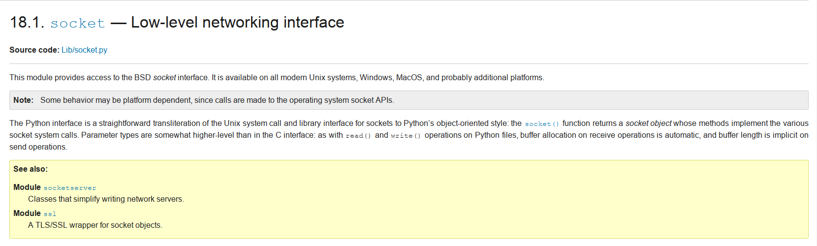
Bibliotecas -> Socket
Instalação: nativa
Notes:
Adicionar mais exemplos das funções

Slide 15
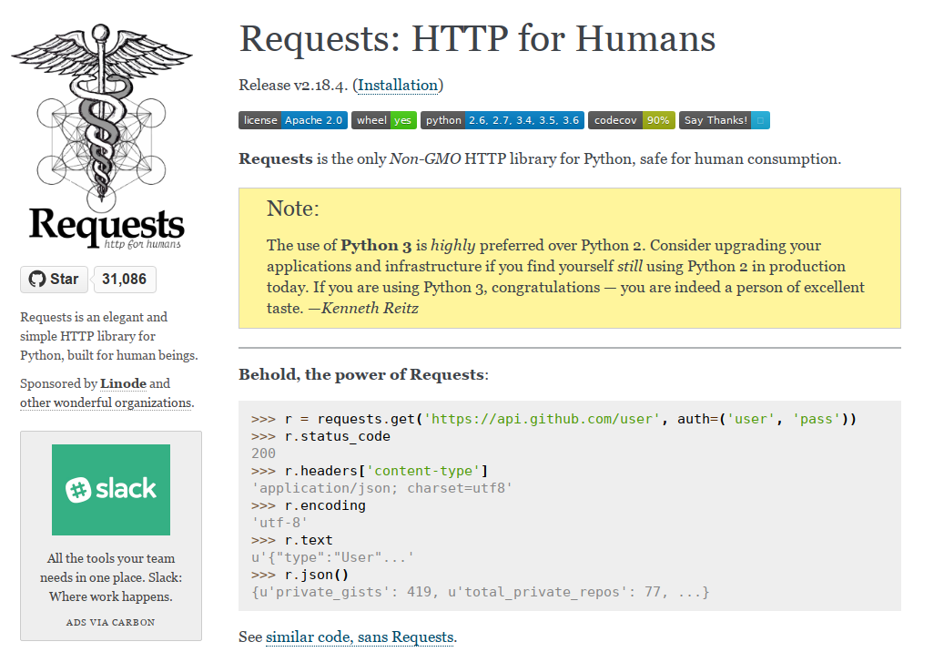
Bibliotecas -> Requests
Instalação: pip install requests
Notes:
Adicionar mais exemplos das funções

Slide 16
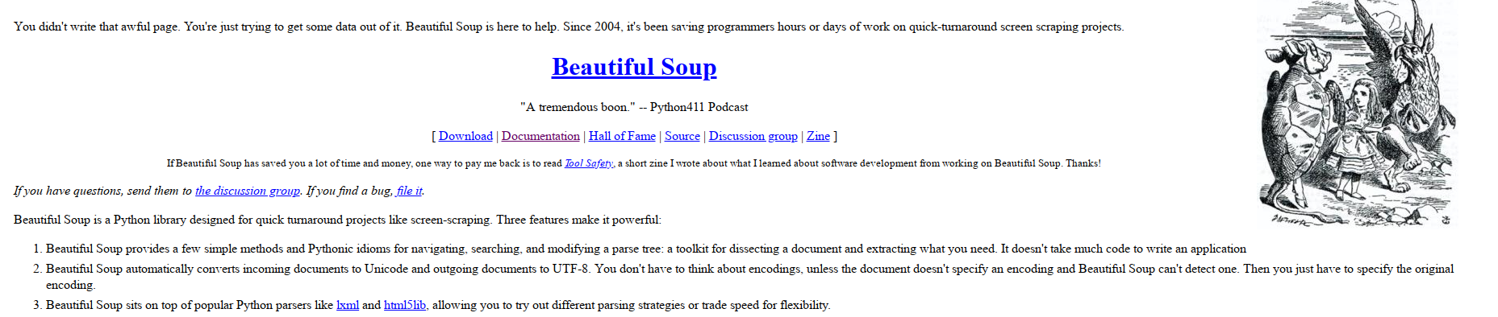
Bibliotecas -> BeautifulSoup
Instalação: pip install beautifulsoup4
Notes:
Adicionar mais exemplos das funções

Slide 17
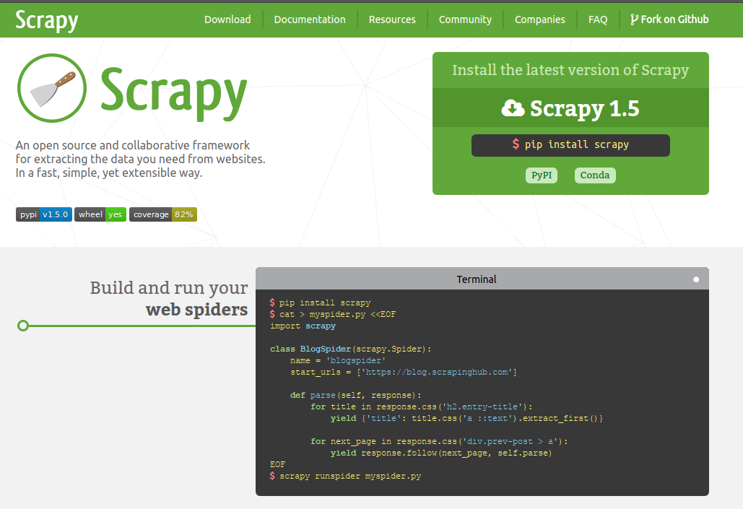
Bibliotecas -> Scrapy
Instalação: pip install scrapy
Notes:
Adicionar mais exemplos das funções

Slide 18
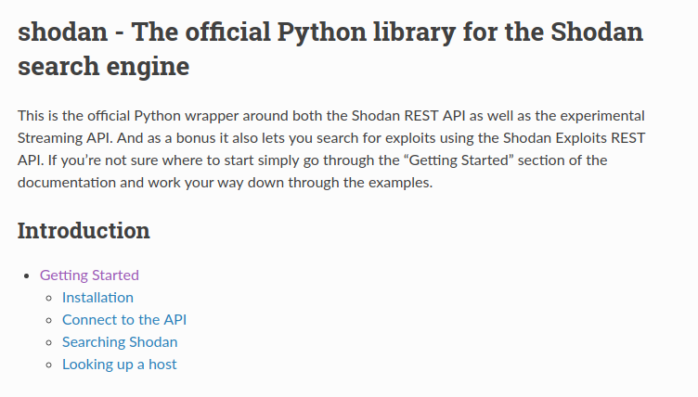
Bibliotecas -> Shodan
Instalação: pip install shodan
Notes:
Adicionar mais exemplos das funções

Slide 19
Ambiente de Desenvolvimento

Slide 20
Uma distribuição Linux de sua preferência (e.g Ubuntu, Linux Mint, Arch Linux, Fedora...) instalada ou em máquina virtual;
Editor de texto gráfico ou terminal (e.g Nano, Vim ) ou ainda uma IDE (e.g Geany, Atom, PyCharm);
Versão do Python instalada (de preferência python 3.x);
Para evitar quebra de dependência ou bibliotecas desnecessárias instaladas, recomenda-se usar virtualenv: (https://virtualenv.pypa.io/en/stable/);

Slide 21
Exemplos Práticos

Slide 22
Crack zipfile
import zipfile filename = "test.zip" dictionary = "passwordlist.txt" password = None file_to_open = zipfile.ZipFile(filename) with open(dictionary, "r") as f: for line in f.readlines(): password = line.strip("\n")
try: file_to_open.extractall(pwd=password) password = ("Password found:{0}".format(password)) print (password)
#missing implementation except: pass

Slide 23
NMAP Scan
import nmap import sys
host = ‘127.0.0.1’ nmap = nmap.PortScanner() nmap.scan(host, '1-1024') print nmap.command_line() print nmap.scaninfo() for host in nmap.all_hosts(): print("Host : {0} {1}".format(host, nmap[host].hostname())) print("State : {0}".format(nmap[host].state()) for proto in nmap[host].all_protocols(): print("Protocol : {0}".format(proto)) listport = nmap[host]['tcp'].keys() listport.sort() for port in listport: print("port : {0}\tstate : {1}".format(port, nmap[host][proto][port]['state']))

Slide 24
Crypt and Decrypt AES File
from Crypto.Cipher import AES
encrypt_AES = AES.new('key-12345', AES.MODE_CBC, 'This is an IV456') message = "This is message " ciphertext = encrypt_AES.encrypt(message)
print (ciphertext)
decrypt_AES = AES.new('key-12345', AES.MODE_CBC, 'This is an IV456') message_decrypted = decrypt_AES.decrypt(ciphertext)
print (message_decrypted)

Slide 25
Referências & Bibliotecas
Rede: socket [nativa], requests [externa]
OS: os [nativa]
Criptografia: crypt [nativa]
Scanner de Portas: nmap [externa]
FTP: ftplib [nativa]
Geolocalização de IPs: pygeoip [externa da google]
Scapy: scapy [externa]
Expressões regulares: re [nativa]
Mechanize: mechanize [externa da sourceforge]
BeautifulSoup: beautifulsoup [externa]
Arquivos Json: simplejson [externa]
Conexão SSH: paramiko [externa]
Ajuda:
<nomedabiblioteca>.__doc__
>> (e.g) socket.__doc__

Slide 26


Livros

Slide 27


Livros

Slide 28
[Warning]: TODOS os códigos e referências aqui citados, são apenas para fins de ESTUDO!
link para acesso dos códigos e slides: https://github.com/edsoncelio/palestra-roadsec2018

Slide 29

Obrigado!
edsoncelio@protonmail.com
@tuxpilgrim

